Slide 1
疫情期间的授课安排
1、使用课表中原定时间（督促正常作息）
2、准备两个本子：课堂笔记 + 作业本（提高在线学习效率）
课堂笔记本格式：
章节、时间、主要内容和关键公式（预习时从课件摘抄），预习遇到的难点。
课上随授课进行的绘图、计算、练习等，对难点的解答，自由发挥。
做作业之前，扫一遍课堂笔记，对于知识做到心中有数。
作业本：
(1)应为大于B4的大本子
(2)本子中间不要划线，提供发挥的空间

Slide 2
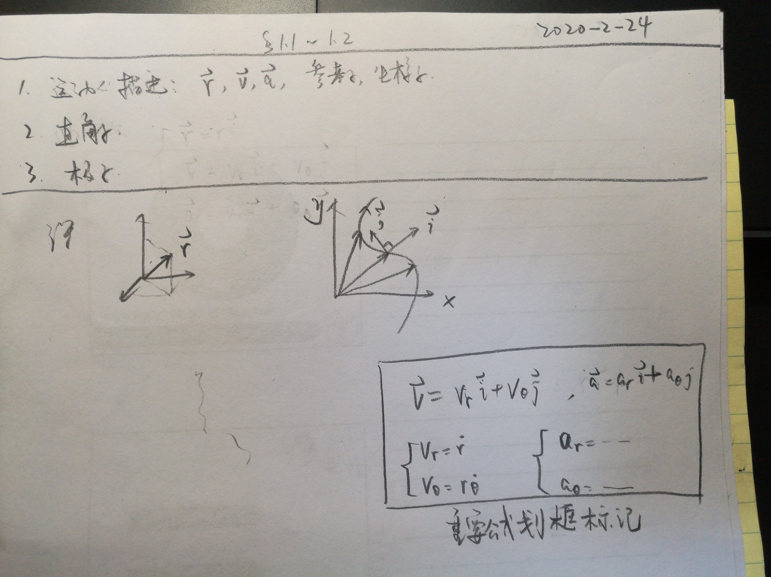
课堂笔记本范本

Slide 3
理论力学
Theoretical Mechanics
宋玉坤
手机：150 9877 0106
QQ：39289047
邮件：sps_songyk@ujn.edu.cn
答疑时间：周一3/4节（暂定）
作业上交时间：周一
绪论

Slide 4
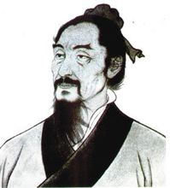
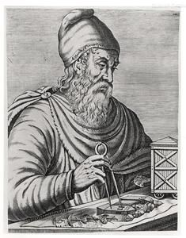
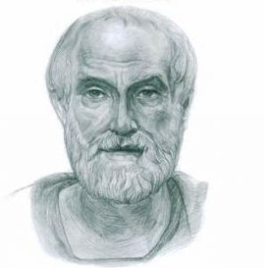
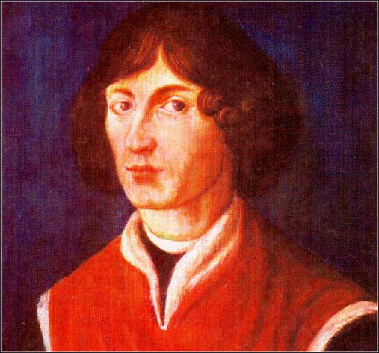

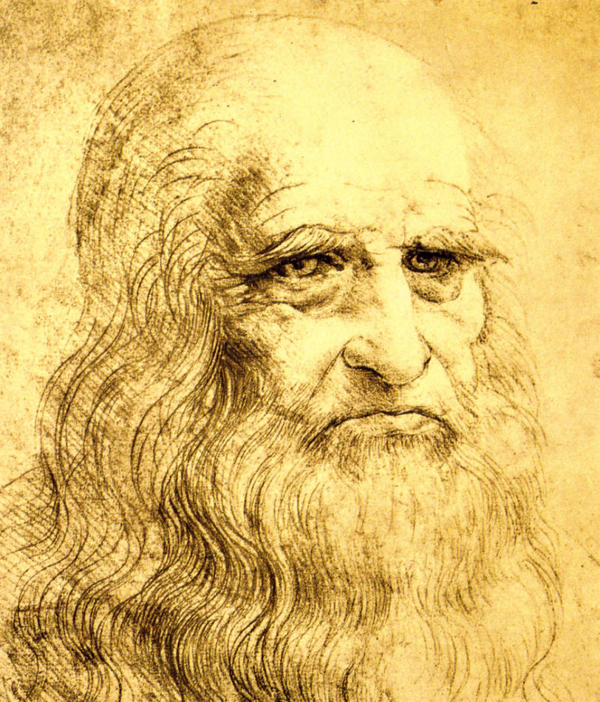
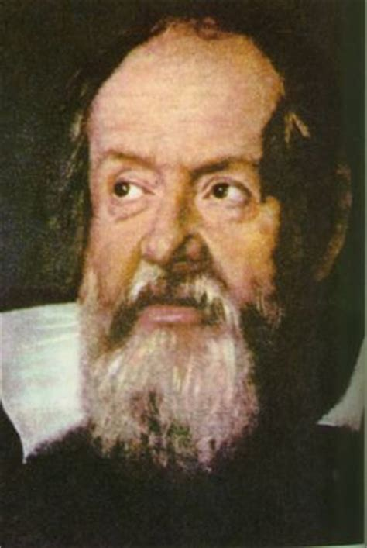
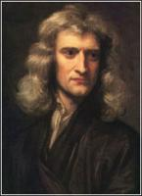
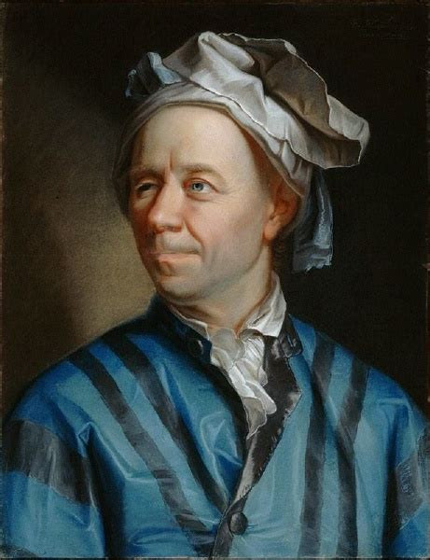
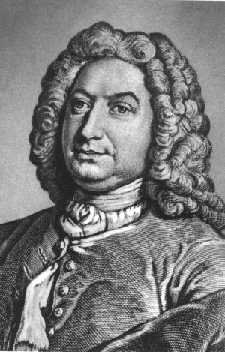
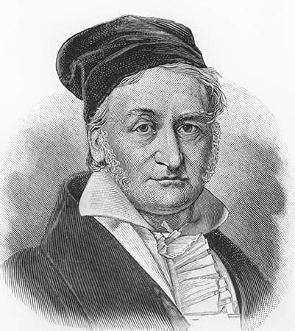
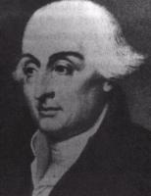

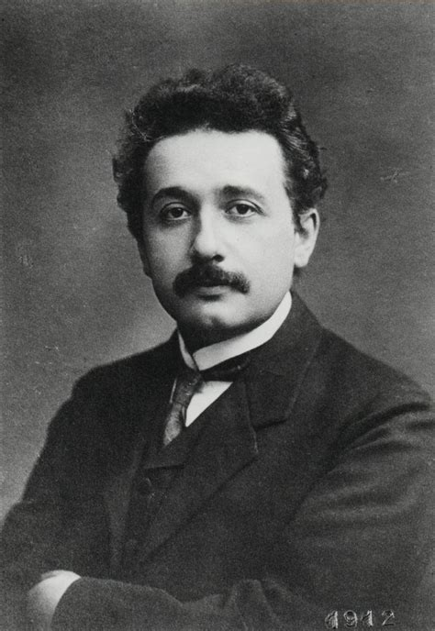
认识一下理论力学
墨翟
阿基米德
亚里士多德
哥白尼
开普勒
达芬奇
伽利略
牛顿
欧拉
约翰·伯努利
高斯
拉格朗日
哈密顿
爱因斯坦

Slide 5
物理学中的四大力学
夸克
轻子
原子
分子
普朗克尺度
大爆炸起点
原子核
pm2.5
人
地球
太阳系
宇宙
137亿光年
量子力学
经典力学
理论力学
：量子电动力学 vs 经典电动力学
电磁现象
多粒子系统
：量子统计力学 vs 经典统计力学
速度<<光速：牛顿力学； 速度~光速/强引力场：相对论

Slide 6
课程内容安排
C1 质点力学
C2 质点组力学
C3 刚体力学
C4 转动参照系
矢量力学
分析力学
C5 分析力学
知识和能力目标
（1）掌握牛顿力学知识框架，掌握对质点组和刚体的应用
（2）能够解答中高难度的力学题目，磨炼算功和推导能力
（3）掌握分析力学知识框架，了解经典与现代物理学的联系
绪论

Slide 7
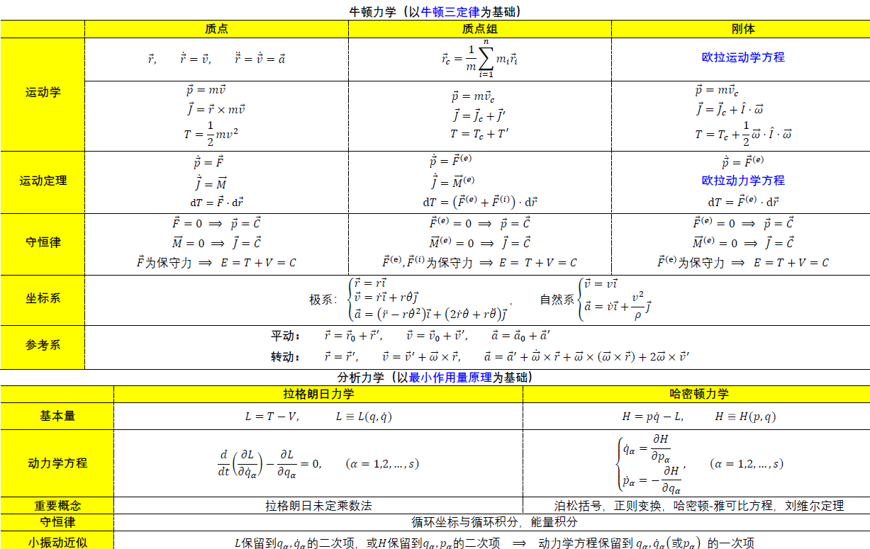

Slide 8
成绩组成
平时成绩（30％）：作业、期中考试、考勤等
期末考试（70%）
集体答疑：周一3/4节，地点待定
QQ答疑：任意时间
课程辅助网站
辅助教材
秦敢、向守平，《力学与理论力学（下册）》
朗道、栗弗席兹，《力学》
戈德斯坦，《经典力学》
http://120.26.82.181/index.php/理论力学
绪论

Slide 9
学习和作业要求
预习课本，打印课件并预习，划出不懂的部分
（1）集中精力听讲，不玩手机，不Daydreaming
（2）动动手，参与画草图、公式推导、例题结果计算等
（3）利用课件打印版跟上进度、标记重点等
（4）学校规定，缺课 1/3，取消考试资格
（1）按时完成作业，过期不补
（2）作业本禁止分栏（禁止在中间划竖线）
（3）推荐用铅笔（灰度2B以上，否则字迹太淡），考试须用中性笔或圆珠笔
课前
课堂上
课后

Slide 10
One who reads the whole book
but cannot do the exercise
has learned nothing.
--J.J. Sakurai 《Advanced Quantum Mechanics》
学完了全书，
但是不会做题的同学，
学到的知识为0.
——樱井，《高等量子力学》

Slide 11
Backup Slides

Slide 12



课程内容
以研究方法为标准，分为矢量力学和分析力学
矢量力学：以牛顿运动定律为基础 $\vec{F}=m\vec{a}$
核心步骤：作受力分析，结合牛顿定律列运动微分方程
涉及物理量多为矢量，如力、力矩、动量、角动量等
分析力学：以哈密顿原理为基础 $δS=0$
核心步骤：写动能和势能，由拉格朗日方程得到运动微分方程
涉及物理量多为标量，如动能、势能、拉格朗日 / 哈密顿函数等
例：用两种方法得到弹簧摆的运动微分方程
绪论

Slide 13
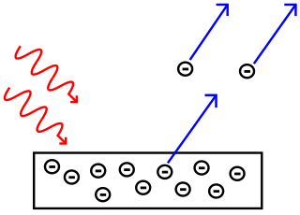
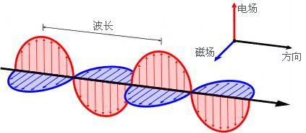
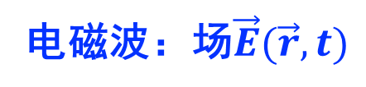
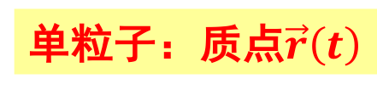
经典力学
量子力学
单粒子：质点$\vec{r}\left(t\right)$
粒子具有波动性
氢原子
电磁波：场$\vec{E}(\vec{r},t)$
场具有粒子性
光/电磁波
经典力学&量子力学联系：作用量

Slide 14
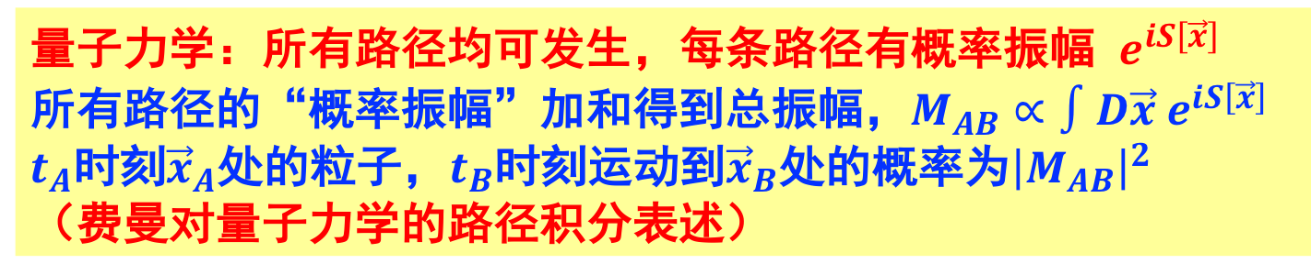
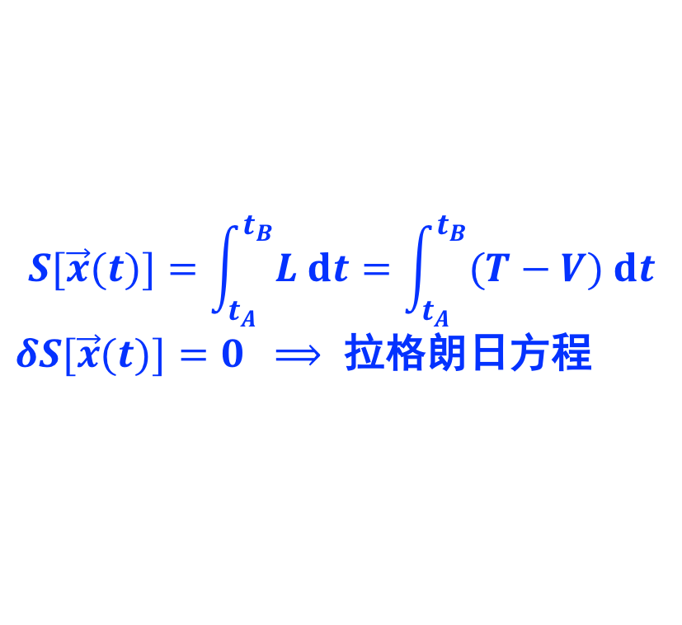
经典力学&量子力学联系：作用量
光学：费马原理（真实路径=光传播时间取极值的路径）
B
从A到镜面再到B时间最短
→光的反射定律
A
经典力学：哈密顿原理（真实路径=作用量S取极值的路径）
B
$$S[\vec{x}(t)]=\int_{t_{A}}^{t_{B}}{L dt}=\int_{t_{A}}^{t_{B}}{(T−V) dt}$$
$δS[\vec{x}(t)]=0 ⟹$ 拉格朗日方程
A
量子力学：所有路径均可发生，每条路径有概率振幅 $e^{iS\left[\vec{x}\right]}$
所有路径的“概率振幅”加和得到总振幅，$M_{AB}∝∫D\vec{x} e^{iS\left[\vec{x}\right]}$
$t_{A}$时刻${\vec{x}}_{A}$处的粒子，$t_{B}$时刻运动到${\vec{x}}_{B}$处的概率为${\left|M_{AB}\right|}^{2}$
（费曼对量子力学的路径积分表述）

Slide 15
如何学好理论力学
相信自己：理论力学是一门基础性理论物理课程，各位均有能力学好这门课。
课前做好准备：略读跳读，找不懂的问题，提高听课的针对性和课堂效率。（确保上课前一天睡眠充足！！！）
高质量课堂学习：跟上思路，记笔记，及时提问解惑（确保真正掌握了知识点，非看似懂了）
课后复习，独立完成作业：理论力学是能力型（技能型）课程，类似于篮球，既要看教练动作示范（课堂学习），也要长期反复练习（做作业）。
抄作业 = 装作在练球，平时不学考前突击 = 篮球赛之前突击练球，结果显而易见。
绪论

Slide 16
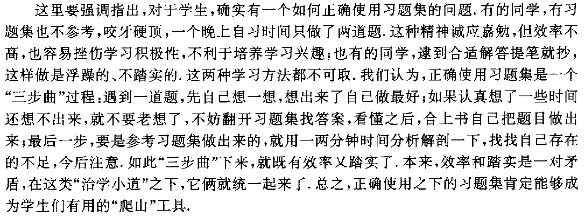
如何独立完成作业？
摘自《物理学大题典：力学》序言
避免两种错误倾向：（1）咬牙硬顶 （2）提笔就抄
正确的解题三部曲

Slide 17
参考书目
1. 朗道、栗弗席兹，《力学（第3版）》
朗道十卷本《理论物理教程》之首。从分析力学讲起，高屋建瓴，推理严密，内容精炼（170页）。可供仔细研读，结合鞠国兴《朗道力学解读》。
2. 戈德斯坦，《经典力学（第3版）》
美国普遍采用的理论力学教材，内容丰富，数学推导详尽，有大量习题。内容略多（约630页）。可供选择性阅读，与教材互补。
3. 阿诺德，《经典力学的数学方法》
经典名著，内容有深度，数学要求略高。可供查阅。
4. 秦敢、向守平，《力学与理论力学（下册）》
中国科学技术大学的经典教材。分析力学为主，内容精炼（前四章150页），从易到难，适合于中国学生学习使用。
绪论

Slide 18
辅助工具
丰富的电子资源（书籍、课件等），为各位提供了前所未有的学习机会。
科学计算软件（Mathematica等），降低了理论物理在数学能力上的门槛，为更多人提供了进入研究领域的机会。
理论力学课程网站罗列了教材中出现的所有重要知识点和公式。
http://120.26.82.181/index.php/理论力学

